Slide 1
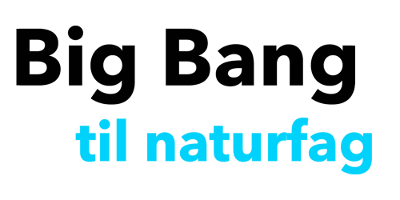
DNA
Version 1.7 (2019)
DNA er i dag det vigtigste paradigme inden for forståelsen af livs udtryk. Det bruges til at bestemme slægtsskab, forstå hvordan mutationer kan føre til evolution, og grundet sin store rolle i livs tilværelse et meget vigtigt forskningsemne til også at forstå hvordan vi kan bekæmpe sygdomme.

Slide 2
DNA spiller en vigtig rolle
DNA er det molekyle som bærer livets genetiske information, som styrer cellers vækst og funktion ved hjælp af kemiske stoffer. DNA bruges af celler, som en instruktionsmanual, for hvilke proteiner der skal dannes for at opretholde cellen.
I det følgende skal vi komme ind på DNA’s opbygning, historien bag, og det centrale dogme om hvordan generne ved DNA instruerer præcis hvilke proteiner, der skal dannes.

Slide 3
DNA og struktur
DNA er rullet op i kromosomer i alt cellebaseret liv. I eukaryotiske celler er DNA i cellekernen og i prokaryotiske celler fundet i cytoplasmaet, sammen med alt andet der udgør cellen. Som et pattedyr er vores celler eukaryoter, og vores DNA er derfor inde i kernen beskyttet fra resten af cellen (se mere i materialet om ’Celler’).
Vi refererer til en sekvens af DNA som et gen, og er det vi ser udtrykt i cellen. DNA’et er kemisk sammensat af nukleotider (Guanin, Cytosin, Adenin & Thymin) i en sukkerhelix.

Slide 4
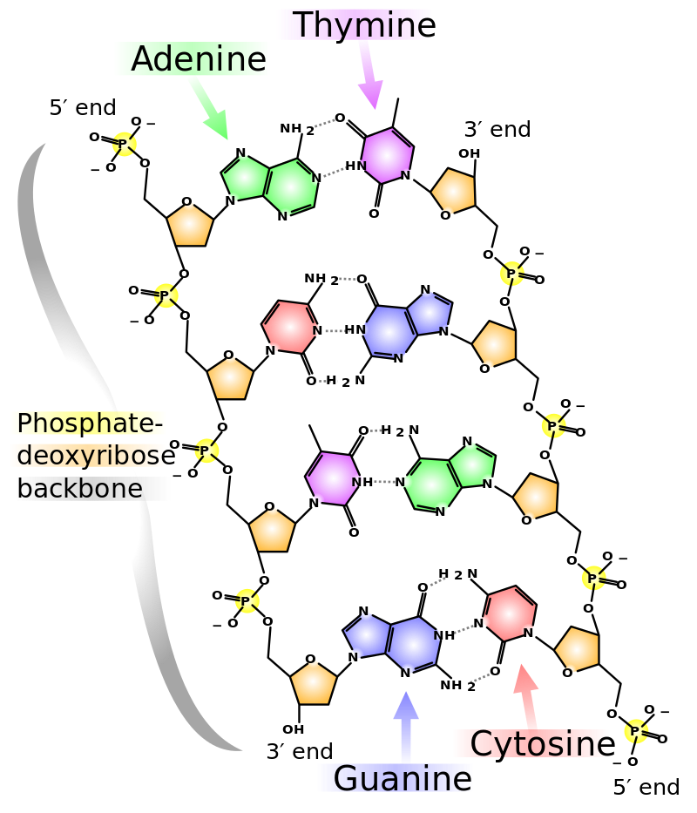
DNAs bestanddele
DNA er opbygget af
Ryg af sukker: Deoxyribose
Nukleotiderne: Adenin (A), thymin (T), guanin (G) og cytosin (C)
Heraf navnet DNA = DeoxyriboNucleinSyre (oversat fra engelsk Syre = Acid)
Tilsammen danner enkeltdelene af DNA en helix
De to sider af helix er bundet sammen med svage hydrogenbindinger der gør at DNA kan ’lynes op’, så det læses, og derefter lukkes igen
Vi angiver de enkelte nukleotider med et bogstav for hver type for at gøre beskrivelsen af kodesekvensen simplere.
Det er rækkefølgen af nukleotider der er afgørende for hvad et gen (altså sekvens af nukleotider) koder for. Til sammen udgør de vores genom og det er genomet der definere os som organismer. Hvis nogle af bogstaverne havde været blandet lidt anderledes, kunne man have været 10 cm lavere eller højere, haft en anden øjenfarve - eller haft en genetisk sygdom!

Slide 5
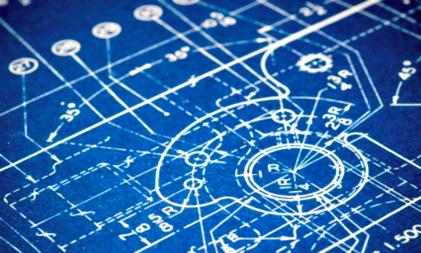
DNA – livets kogebog
Ligesom man ville følge en speciel opskrift når man skal bage en kage, så følger cellerne DNA’ets opskrift når et protein skal bygges. Dette gælder ikke kun mennesker, alt liv benytter sig af DNA for at skabe liv.
Opskriften er skrevet i kode, som kan forstås af cellerne. På samme måde som at computere kan udføre komplekse beregninger, hvis man beskriver det til dem med den rette kombination af 0 og 1 taller, kan cellerne udføre komplekse synteseprocesser af protein ved at læse DNA’ets kombination af T, A, G og C’er.

Slide 6
Centralt dogme: Genekspression
Generne kommer til udtryk ved produktionen af proteiner. Dette forklares med det centrale dogme i molekylærbiologi: Ved transskription dannes RNA ud fra DNA. Herefter translateres (oversættes) informationen i RNA til produktionen af et bestemt protein.
Det producerede protein har en indflydelse på kroppen, og det er herved at genet kommer til udtryk. Et bestemt gen kan eksempelvis kode for produktionen af en større mængde melanin, hvormed man for brune øjne.

Slide 7
RNA bringer information
RNA er opbygget af:
Ribose
Nukleotider (C, G, A, U)
Cytosin, Guanin, Adenin & Uracil
Altså ligesom DNA, men med en ryg af en anden sukker og Uracil i stedet for Thymin.
RNA udgør kun en transskription af en lille del af DNA
Udover at blive brugt ved translation til proteiner har RNA også andre opgaver i cellen
RNA opdeles nogle gange efter deres rolle, hvor særligt budbringeren mRNA (”messenger”) er vigtigt for det centrale dogme
RNA er fysisk set en smule anderledes end DNA, der gør at det ikke kan gå i dobbelt helix struktur.
RNA bliver også brugt som enzym, altså katalysator for andre kemiske processer (er blandt andet derfor man mener at liv startede som RNA, se mere i materialet om ’Tidligste Liv’).
Illustrativ beskrivelse af forskellen mellem DNA og RNA (engelsk): http://learn.genetics.utah.edu/content/basics/rna/

Slide 8
Informationen i DNA
Informationen i DNA er dog ikke pakket helt kompakt, der er sekvenser af DNA som ikke koder for noget (’introner’)
De sekvenser af DNA som koder for proteindannelse, kaldes ’exoner’ og udgør kun en lille del af det fulde genom
Hos mennesker er kun omkring en procent af det samlede genom udgjort af exoner
Nedenfor er en illustration af segmenterne i en RNA-streng:
ubenyttet sekvens
kodende sekvens af DNA
intron
I transskriberingen af DNA til mRNA, bliver introner klippet væk fra RNA. Dette er nødvendigt før RNA kan bruges i produktionen af proteiner.
De ubenyttede sekvenser er typisk slet ikke del af kodende exoner, men derimod den del af koden der initierer kopieringen eller angiver at proteinproduktionen er færdig.

Slide 9
Enzymer læser koden
RNA polymerase transskriberer DNA til mRNA
Ribosomer oversætter mRNA til proteiner
Specialiserede proteiner læser vores kode. RNA polymerase læser DNA’et ved at åbne dobbelthelixen op, producerer matchende mRNA og lukker helixen igen. Ribosomer læser mRNA’et og danner det protein, som der kodes for.
Fejl i aflæsning af DNA er ekstrem lille, men fejllæsning af RNA er højere. Generelt siger man at desto længere tid informationen skal bruges i, desto færre fejl kan accepteres.

Slide 10
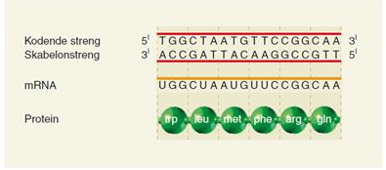
Protein: Samling af aminosyrer
Proteiner er opbygget af en lang række aminosyrer
Oversættelsen af mRNA til protein er altså en opskrift til hvilke aminosyrer der skal samles
Aminosyrerne samles først til peptider, som derefter samles i mere komplekse strukturer til proteiner
aminosyre
aminosyrer
peptid
protein
Flere end 500 aminosyrer er blevet identificeret, det er dog kun 21 af dem som bruges i de proteiner der kodes for med DNA. De fleste har en molekylær struktur, som den angivet på figuren til venstre, hvor R referer til den kemiske gruppe som er forskellige for alle aminosyrer.
En samling af omkring 50 eller færre aminosyrer kaldes almindeligvis et peptid, hvorimod mere komplicerede samlinger kaldes proteiner.

Slide 11
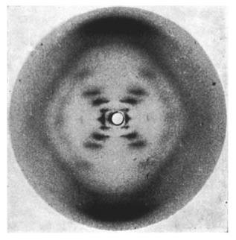
DNA - livets byggesten
DNA og protein (2016)
Fotografi 51 (1952)
DNA streng (2012)
Fotografi til venstre, ved navn fotografi 51, bærer en speciel betydning, da det er det billede, der gjorde at Watson og Crick fik grundlagt DNA dobbelt helix modellen. Billedet er et af de første af sin type, der viser DNA strukturen og er et X-ray diffraktions billede, og altså ikke et direkte fotografi af DNA. I stedet giver mønstret information om hvordan strukturen af DNA er.
Til højre er to nyere fotografier af DNA, og er rent faktisk billeder af DNA. Øverst er et billede taget med et atomart trykmikroskop af en streng af DNA og et protein, muligvis i gang med en transskription (den hvide bar svarer til 100 nm) (fra 10.1615/CritRevEukaryotGeneExpr.v26.i1.70). Nederst er et billede taget ved hjælp af elektronmikroskop af en udstrakt DNA streng, og man kan lige netop se ydersiden af helixstruktuen som gentages hvert 2,7 nm (angivet med røde pile) (fra http://pubs.acs.org/doi/abs/10.1021/nl3039162).

Slide 12
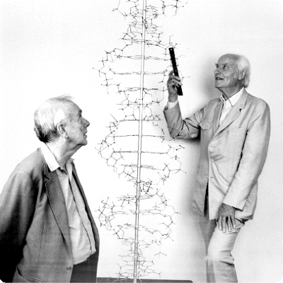
Opdagelsen af DNA
Opdagelsen af DNA går i virkeligheden helt tilbage til i midten af 1800-tallet.
Den schweiziske læge Johann Friedrich Miescher finder et stof i kernen af menneskets celler, uden han kender forklaringen på, hvilken rolle det spiller. Men det er det stof, der senere fik navnet Deoxyrbo Nucleid Acid, eller DNA.
I 1950’erne finder man ud af hvordan DNA ser ud. Kemiker Rosalind Franklin beskriver, at DNA må være langt og tyndt. Fotografi 51 stammer fra Rosalind Franklins ph.d. studerende, Raymond Gosling.
Franklins forskningsleder videregiver hendes forskningsresultater til hendes konkurrenter ved Cambridge University, James Watson and Francis Crick, som i 1953 beskriver dobbelt-helixstrukturen på DNA.
De to herrer finder ud af hvordan DNA er opbygget og hvorledes det kan dele sig. Dette bliver startskuddet, til at forstå hvordan menneskekroppen er bygget op, helt ned på et molekylært plan.

Slide 13
Fra kat til mus – designer DNA
Der findes kun de samme fire nukleotider og de er indeholdt i alle celler
I princippet kan man altså tage en kattecelle og bytte rundt på nukleotiderne i dets DNA indtil det har det samme DNA som en mus
Herefter vil cellen begynde at producerer de proteiner en mus behøver
Da vi alle er lavet af det samme materiale (celler og DNA) kan vi kode en hvilken som helst celle til at producerer hvilket som helst protein
Hermed har vi altså mulighed for at dyrke proteiner!
Vi er nået så langt i vores forståelse af DNA, at det nu er muligt at skrive og printe DNA-strenge
Dette medfører mange etiske spørgsmål omkring hvem og hvad vi kan (og bør) modificerer generne af
Denne modificering af gener har fået en stor rolle i vores samfund, eksempelvis bruger vi genmodificerede organismer (GMO), her bakterier, til producere menneskeinsulin.
Med vores viden kan vi nu producerer en blanding af aminosyrer og ribosomer. Vi kan syntetiserer DNA, som hvis vi skrev hulkort til en computer, og den syntetiske DNA kan puttes i blandingen og danne netop det protein vi har skrevet koden til.

Slide 14
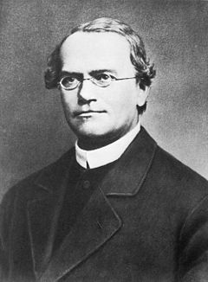
DNA kommer til udtryk
DNA kommer til udtryk ved produktion af bestemte proteiner, hvilket resulterer i effekter på større skala. Det kan give give ben, bestemme en organismes modstandsdygtighed, eller give farve til ærter
Når vi snakker genetik på et højere end det molekylærer plan bygger vi på en model af Gregor Mendel (1822-1884)
1. lov: Ethvert individ har to allelle gener dannet ved kønnet forplantning
2. lov: Gener for forskellige egenskaber fordeles uafhængigt af hinanden ved kønnet forplantning
Mendel er kendt for forsøg med krydsning af bælgplanter. Til venstre er resultatet af flere generationer af selvbestøvede ærteplanter. Hvor f3 viser alle de mulige udfald af afkom fra f2. Det kan måse undre at der kommer grønne bønner ud af de gule ærter, det er som om de ’husker’ deres grønne forfader.
Med Mendels model kan vi forklare hvordan udviklingen af ærternes form og farve ændres, hvis vi tænker på dem som bestående af to alleler, som fordeles tilfældigt til næste generation. Vi lærer derudover at den gule allel (Y) er dominant og at den grønne allel (G) må være resistiv, og kun kommer til udtryk hvis begge alleler er G.

Slide 15
Alleller, genotyper og fænotyper
Vi benytter os af tre niveauer af beskrivelser af genetikken på det makroskopiske plan
Allel: En variation af et givent gen. I dette eksempel er B og b alleler, hvor B er dominant og b er resistivt.
Genotype: Kombinationen af alleler som et individ har. I dette eksempel har begge individer genotypen Bb.
Fænotype: Den resulterende effekt af en given genotype. I dette eksempel resulterer både BB og Bb i en fænotype hvor ærteblomsten bliver lilla
I forbindelse med klassificering af arter og til at forstå ændringer hos et individ på højere plan er det nødvendigt med en mere overordnet koncept, som stadig bygger på forståelsen af gener.
Dette eksempel er med ærteblomster og hvilken farve de får, og illustrerer hvordan man beskriver resultatet af de gener der er i en organismes DNA.

Slide 16
Reproduktion
Reproduktion er en biologisk proces hvor afkom dannes ud fra ”forældre”
Reproduktion kan groft deles op i to, kønnet og ukønnet, hvor det relevante for DNA er hvorden det påvirker hvilke gener der bliver givet videre
Ukønnet formering: En organisme kan reproducere alene og alle gener gives videre
Kønnet formering: To individer skal til for at reproducerer og 50% af generne fra hver forældre videreføres

Slide 17
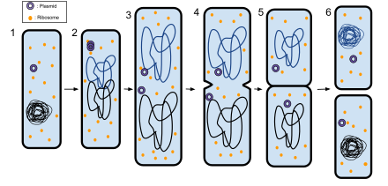
Reproduktion – ukønnet
Bakteriers reproduktion er ukønnet og datterceller dannes igennem følgende skridt:
Bakterie før celledeling
Bakteriets DNA rulles ud, og en kopi dannes.
DNA’et sammen med plasmider trækkes ud i polerne af cellen
En cellevæg dannes ned igennem
Cellevæggen dannes færdig
To identiske celler er dannet!
Derudover kan planter og dyr også reproducere ukønnet, fx:
Vegetativ vækst: Jordbær sender aflæggere ud
Partenogenese (jomfrufødsel): Observeret hos bl.a. Komodovaraner og hammerhajer
mirakelblad
hammerhaj
Ukønnet reproduktion af organismer i domænerne archea og bakterier kaldes også fission og er delingen af en enkelt organisme i to fuldstændigt identiske organismer.
Dyr benytter sig hovedsageligt af kønnet reproduktion, men man har observeret at nogle individer i den fødedygtige alder få afkom, selvom de har været i isolation. Man kan yderligere se at afkommet gener er identiske med moderen.
Den eneste ændring der kan optræde er fejl ved kopieringen af DNA’et (mutation).

Slide 18
Reproduktion – kønnet
Ved kønnet formering fusionerer to kønsceller, en fra hver forældre
Hver kønscelle (ægcelle og sædcelle) indeholder kun halvdelen af organismens gener, altså kun den ene halvdel af alle organismens kromosomer
Dermed giver hver forældre kun en allel videre til sit afkom, og dermed bliver generne fra forrige generation blandet
Det giver mulighed for oprettelsen af nye fænotyper
Kønsceller dannes gennem meiose, en celledeling hvor kun halvdelen af hvert kromosom kommer med, og har mulighed for at blive blandet undervejs
DNA-replikation
mitose
datterkerne II
datterkerne I
meiose I
homologe kromosomer
meiose II
Meiose starter som mitose (den øverste del af tegningen), for at få en ekstra celle med en kopi af kromosomerne, som kan blive omdannet til en (ellers ville man jo miste celler hver gang man dannede kønsceller).
Den nydannede celle gennemgår DNA-replikation, og de homologe kromosomer (sæt af kromosomer med alleler der koder for det samme, på figuren to med forskellig farve men samme størrelse) kan udveksle genetisk information (illustreret ved at dele af farverne skifter plads). Herefter deles cellen i den første meiose, og derefter endnu en gang, så den oprindelige celle nu er blevet til fire kønsceller.

Slide 19
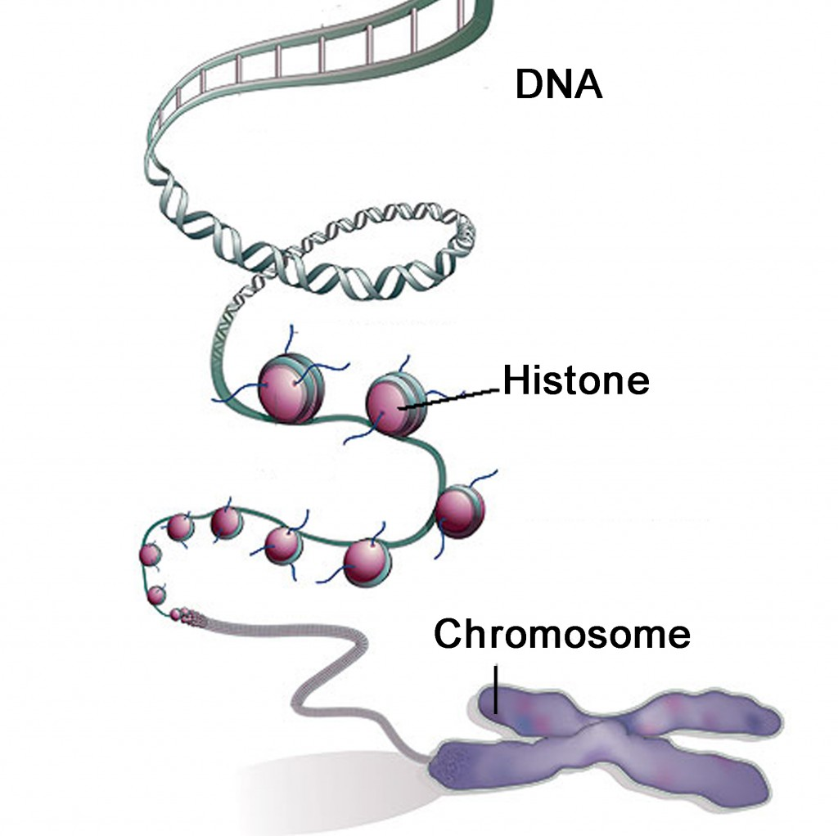
Epigenetik
I flercellede organismer er de enkelte celler specialiserede (til at producere hår, hus, blod etc.) og har derfor ikke alle behov for at læse hele DNA’et.
DNA er langt og det er derfor kun muligt at læse dele af DNA ad gangen.
Epigenetik beskriver hvordan cellen udtrykker DNA, altså hvilke dele af DNA som bliver læst.
De epigenetiske markører der bestemmer hvilke dele af DNA som skal kunne læses kan dog påvirkes af eksterne kilder, fx stress, hormonforstyrrende stoffer, forurening og den mad man spiser.
Man kan altså påvirke den aktive del af DNA’et i celler igennem livet.
En DNA streng er ca. 2 meter lang men pakkes ned til næsten ingen størrelse. Det rulles først omkring histoner, der yderligere er pakket i kromosomer. Der er omkring 30 mio. histoner i en enkelt celle! Pakket DNA kaldes kromatin og kun noget af det kan gå til RNA polymerase. Lidt som en garnnøgle hvor kun det yderste af garnet kan røres ved.
Det bliver indkodet i stamceller hvilke dele af DNA de skal læse, og altså hvilken rolle de skal spille i organismen. Men det faktum at man kan påvirke de epigenetiske markører med eksterne virkemidler, betyder at man kan påvirke celler til producerer andre proteiner uden at ændre i selve genomet. Det er et felt som er i rivende udvikling med mange spændende anvendelser.

Slide 20
Yderligere ressourcer
Video om DNA (engelsk): https://www.youtube.com/watch?v=zwibgNGe4aY
Video om epigenitik: https://www.youtube.com/watch?v=JTBg6hqeuTg
Video om fremtidens mulige genom ændringer vha CRISPR: https://www.youtube.com/watch?v=jAhjPd4uNFY&t=80s
Hvordan CRISPR virker: https://www.youtube.com/watch?v=1BXYSGepx7Q
Co-opfinderen af CRISPR forklarer CRISPR: https://www.ted.com/talks/jennifer_doudna_we_can_now_edit_our_dna_but_let_s_do_it_wisely
Her er en liste over ressourcer og koncepter som kunne være relevante.

Slide 21


Om materialet
Materialet er udarbejdet af projektet ’Big Bang til Naturfag’ (et samarbejde mellem Københavns Universitet og Aarhus Universitet)
Big Bang til Naturfag er støttet af A.P. Møller Fonden

